Slide 1
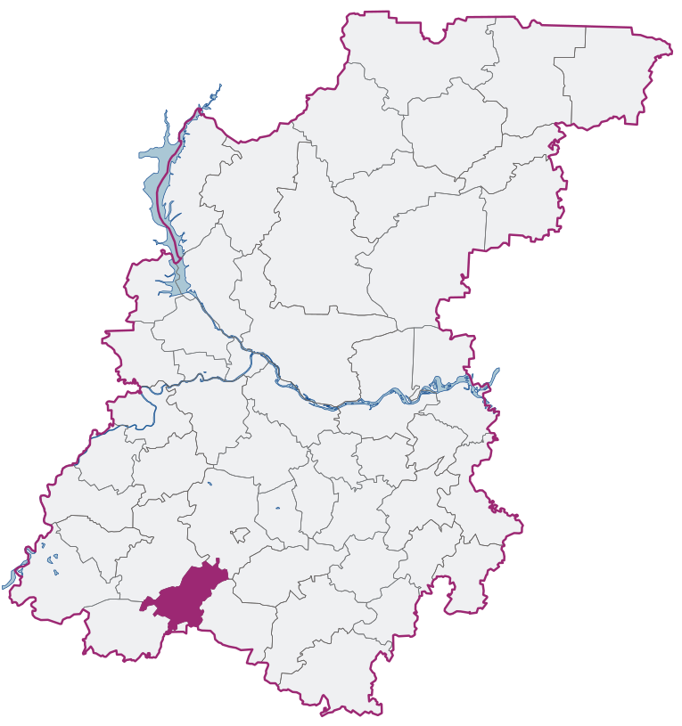

Дивеевский муниципальный округ Нижегородской области
Бюджет для граждан
по решению Совета депутатов Дивеевского муниципального округа Нижегородской области № 27 от 19.04.2024 «Об исполнении бюджета Дивеевского муниципального округа Нижегородской области за 2023 год»

Slide 2
Содержание
Наименование | Стр.
Что такое «Бюджет для граждан» | 5
Что такое бюджет | 6
Какие бывают бюджеты | 7
На чем основывается бюджет округа | 8
Как происходит составление бюджета округа | 9
Из чего складываются доходы бюджета | 10
Какие налоги уплачивают жители Дивеевского муниципального округа | 11
Как зачисляются налоги на территории округа | 12
Как распределяются расходы по основным функциям государства | 13
Что такое программный бюджет | 14
Что такое межбюджетные трансферты | 15
Какие показатели характеризовали наш округа в 2023 году | 16
Каковы основные направления бюджетной и налоговой политики Дивеевского муниципального округа на 2023-2025 годы | 17
Динамика социально-экономического развития округа (таблица) | 18
Динамика социально-экономического развития округа (диаграммы) | 19

Slide 3
Содержание
Наименование | Стр.
Каковы основные параметры бюджета округа | 20
Из каких поступлений сформированы доходы бюджета округа в 2022-2024 гг. | 21
Сколько налоговых и неналоговых доходов поступает в бюджет округа | 22
Исполнение бюджета округа по налоговым доходам | 23
Структура налоговых доходов в 2022-2023 гг. | 24
Исполнение бюджета округа по неналоговым доходам | 25
Структура неналоговых доходов в 2022-2023 гг. | 26
Исполнение бюджета по безвозмездным поступлениям | 27
Структура безвозмездных поступлений в 2022-2023 гг. | 28
Как формируются и используются средства дорожного фонда | 29
Муниципальный долг в 2023 году | 30
Муниципальный долг и расходы на его обслуживание | 31
Соблюдение ограничений, установленных по муниципальному долгу | 32
Исполнение расходов бюджета за 2023 год | 33
Структура расходов бюджета за 2023 год | 34
Структура расходов на образование | 35

Slide 4
Содержание
Наименование | Стр.
Структура расходов на национальную экономику | 36
Структура расходов на жилищно-коммунальное хозяйство | 37
Исполнение расходов бюджета по разделам и подразделам бюджетной классификации | 38-40
Программные и непрограммные расходы бюджета | 41
Исполнение расходов бюджета в разрезе муниципальных программ | 42
Исполнение расходов бюджета в разрезе непрограммных направлений деятельности | 43
Структура наиболее значимых программных расходов бюджета в 2023 году | 44
Муниципальная программа «Развитие транспортной системы» | 45-48
Муниципальная программа «Развитие образования» | 49-53
Муниципальная программа «Развитие культуры и туризма» | 54-58
Муниципальная программа «Управление муниципальным имуществом» | 59-62
Общественно-значимые проекты, реализованные в 2023 году | 63-64
Национальные проекты, реализованные в 2023 году | 65
Открытые государственные информационные ресурсы | 66
Контактная информация финансового управления администрации Дивеевского муниципального округа | 67

Slide 5
Что такое «Бюджет для граждан»
«Бюджет для граждан» - информационный сборник, который познакомит население округа с основными положениями главного финансового документа Дивеевского муниципального округа – бюджета округа. В сборнике в доступной форме представлено описание доходов, расходов бюджета и их структуры, приоритетные направления расходования бюджетных средств, объемы бюджетных ассигнований, направляемых на финансирование различных сфер деятельности, в том числе на социально-значимые мероприятия в сфере образования и культуры.
«Бюджет для граждан» нацелен на широкий круг пользователей – всех граждан Дивеевского муниципального округа, интересы которых в той или иной мере затронуты бюджетом округа.

Slide 6
Что такое бюджет
Бюджет – это форма образования и расходования денежных средств, предназначенных для финансового обеспечения задач и функций государства и местного самоуправления.
В случае превышения расходов над доходами образуется дефицит бюджета (необходимы источниками покрытия дефицита, можно например использовать остатки средств или привлечь средства в долг)
В случае превышения доходов над расходами образуется профицит бюджета (можно накапливать резервы, погашать имеющиеся долги)
Сбалансированность бюджета по доходам и расходам – основополагающее требование, предъявляемое к органам, составляющим и утверждающим бюджет.

Slide 7


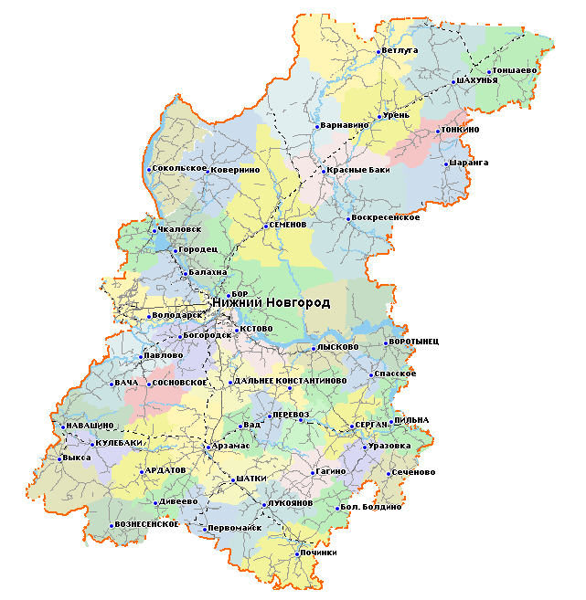
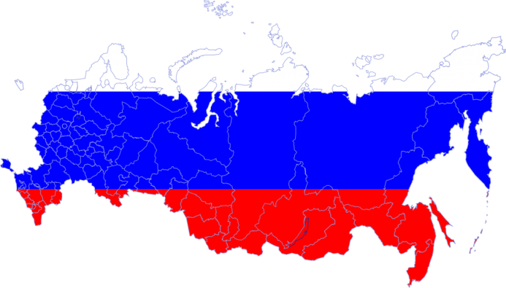
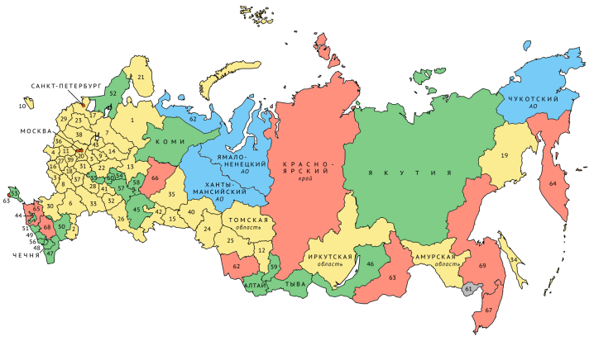
Какие бывают бюджеты
Бюджет семьи
Бюджет организации
Бюджеты публично-правовых образований
Российской Федерации (федеральный бюджет, бюджеты государственных внебюджетных фондов РФ)
субъектов
Российской Федерации
(региональные бюджеты, бюджеты территориальных фондов ОМС)
муниципальных образований
(местные бюджеты)

Slide 8
На чем основывается бюджет округа
Бюджет округа составляется и утверждается
на 3 года и основывается на:
Послании Президента РФ Федеральному Собранию
Прогнозе социально-экономического развития Дивеевского муниципального округа на 3 года
Основных направлениях бюджетной и налоговой политики в Дивеевском муниципальном округе на 3 года
Итогах исполнения бюджета округа за 2021 г.
Муницип. программах Дивеевского муницип. округа

Slide 9
Как происходит составление бюджета округа
Срок
Июнь-июль | Разработка основных показателей прогноза социально-экономического развития округа на трехлетний период
Июль-август | Определение основных параметров бюджета на трехлетний период
Июль-сентябрь | Работа отраслевых органов исполнительной власти по подготовке обоснований бюджетных ассигнований и бюджетных заявок
Август-сентябрь | Определение основных направлений бюджетной и налоговой политики на трехлетний период
Сентябрь-ноябрь | Формирование проекта бюджета округа
Ноябрь | Рассмотрение проекта бюджета округа Администрацией Дивеевского муниципального округа
Ноябрь | Внесение проекта бюджета округа в Совет депутатов Дивеевского муниципального округа
Декабрь | Рассмотрение проекта бюджета комитетами Совета депутатов Дивеевского муниципального округа
Декабрь | Принятие проекта бюджета на заседание Совета депутатов Дивеевского муниципального округа

Slide 10
Из чего складываются доходы бюджета
Доходы бюджета – безвозмездные и безвозвратные поступления денежных средств в бюджет
Налоговые доходы
Поступление от уплаты налогов, установленных Налоговым кодексом РФ (налог на доходы физических лиц, налог на имущество физических лиц, земельный налог, акцизы и др.)
Неналоговые доходы
Поступление от пошлин и сборов, установленных законодательством РФ (доходы от использования муниципального имущества, плата за негативное воздействие на окружающую среду, штрафы за нарушение законодательства и др.)
Безвозмездные поступления
Поступление от других бюджетов бюджетной системы, граждан и организаций (межбюджетные трансферты в виде дотаций, субвенций, субсидий)

Slide 11
Какие налоги уплачивают жители Дивеевского муниципального округа
Налог на имущество физических лиц
Ставка налога от кадастровой стоимости объекта недвижимости: 0,3%-в отношении жилых домов и помещений, объектов незавершенного строительства, единых недвижимых комплексов, гаражей и машино-мест, хозяйственных строений; 2%-в отношении объектов налогообложения, включенных в перечень в соответствии с п.7 ст.378 Налогового кодекса РФ, предусмотренных абзацем II
п.10 ст.378 Налогового кодекса РФ, в отношении объектов налогообложения, кадастровая стоимость каждого из которых превышает 300 млн.руб.; 0,5%-в отношении прочих объектов налогообложения.
Налог на доходы физических лиц гл.23 Налогового кодекса РФ, ставка налога 13%, в отдельных случаях 9%, 30% и 35%
Транспортный налог гл.28 Налогового кодекса РФ
Основные ставки:
до 45 л.с. – 13,5 руб.
от 45 до 100 л.с. – 22,5 руб.
от 100 до 150 л.с. – 31,5 руб.
от 150 до 200 л.с. – 45 руб.
от 200 до 250 л.с. – 75 руб.
от 250 л.с. – 150 руб.
Земельный налог
Ставка налога от кадастровой стоимости земельного участков:
0,3% по участкам, занятым жилищным фондом, с/х назначения, для личного подсобного хозяйства, дачного хозяйства; 1,5%-в отношении других участков

Slide 12
Как зачисляются налоги на территории округа
Налоги и сборы, установленные законодательством | Бюджет муниципального округа
1. Налог на доходы физических лиц (по единому нормативу) | 18%
2. Доходы от уплаты акцизов на нефтепродукты | 10%
3. Налог, взимаемый в связи с применением упрощенной системой налогообложения | 30%
4. Единый сельскохозяйственный налог | 100%
5.Налог, взимаемый в связи с применением патентной системой налогообложения | 100%
6. Государственная пошлина | 100%
7. Налог на имущество физических лиц | 100%
8. Земельный налог | 100%

Slide 13
Как распределяются расходы по основным
функциям государства
Расходы бюджета – выплачиваемые из бюджета денежные средства, за исключением средств, являющихся источниками финансирования дефицита бюджета
Формирование расходов осуществляется в соответствии с расходными обязательствами, законодательно закрепленными за соответствующими уровнями бюджетов.
Принципы формирования расходов бюджета: по разделам, по ведомствам, по государственным и муниципальным программ.
Разделы классификации расходов.
Общегосударственные вопросы | Национальная оборона | Национальная безопасность и правоохранительная деятельность | Национальная экономика | Жилищно-коммунальное хозяйство | Охрана окружающей среды | Образование | Культура и искусство | Здравоохранение | Социальная политика | Физическая культура и спорт | Средства массовой информации | Обслуживание государственного долга

Slide 14
Что такое программный бюджет
Программный бюджет отличается от традиционного тем, что все или почти все расходы включены в программы и каждая программа своей целью прямо увязана с тем или иным стратегическим итогом деятельности ведомства.
Программное бюджетирование представляет собой методологию планирования, исполнения и контроля за исполнением бюджета, обеспечивающую взаимосвязь процесса распределения муниципальных расходов с результатами от реализации программ, разрабатываемых на основе стратегических целей, с учетом приоритетов бюджетной политики, общественной значимости ожидаемых и конечных результатов использования бюджетных средств.
Бюджет округа на 2023 год сформирован в программном формате на основе 17 муниципальных программ.
Осуществление бюджетных расходов посредством финансирования муниципальных программ
Взаимосвязь бюджетных расходов с результатами реализации муниципальных программ
Повышение качества бюджетного планирования и исполнения бюджета

Slide 15

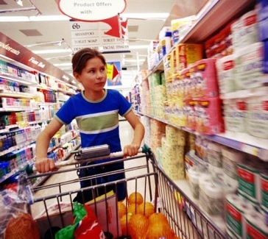

Что такое межбюджетные трансферты?
Это средства, предоставляемые одним бюджетом бюджетной системы РФ другому бюджету бюджетной системы.
Виды межбюджетных трансфертов
Определение
Аналогия в семейном бюджете
Дотации (от лат. «Dotatio» - дар, пожертвование)
Предоставляются без определения конкретной цели их использования
Вы даете своему ребенку «карманные деньги»
Предоставляются на финансирование «переданных» другим публично-правовым образованиям полномочий
Вы даете своему ребенку деньги и посылаете его в магазин купить продукты (по списку)
Субвенции (от лат. – «Subvenire» - приходить на помощь)
Субсидии ( от лат. «Subsidium» - поддержка)
Предоставляются на условиях софинансирования расходов других бюджетов
Вы «добавляете» денег для того, чтобы ваш ребенок купил себе новый телефон (а остальные он накопил сам)

Slide 16
Какие показатели характеризовали наш округ в 2023 году
Площадь – 823,8 кв. км.
Численность населения округа - 15,3 тыс. чел.
Муниципальные образования – 1
Учреждения органов власти – 10
Автономные учреждения – 3, в т.ч.:
централизованная библиотечная система;
культурно-досуговое объединение;
детская музыкальная школа.
Казенные учреждения – 2, в т.ч.:
- центр хозяйственного обслуживания учреждений культуры;
- центр хозяйственного обслуживания.
Бюджетные учреждения - 17, в т. ч.:
школы - 8 и филиалы школ -2;
учреждения доп.образов. - 1; -детские сады – 7.
редакция газеты «Ударник» - 1;

Slide 17
Каковы основные направления бюджетной и налоговой политики Дивеевского муниципального округа на 2022-2024 годы
Обеспечение поступления доходов в бюджет округа, запланированные в бюджете на 2022-2024 гг
Обеспечение сбалансированности и устойчивости бюджетной системы округа
Повышение эффективности расходования бюджетных средств, выявление и использование резервов для достижения планируемых результатов
Повышение качества финансового контроля в управлении бюджетным процессом
Финансирование в полном объеме всех социально-значимых расходов, предусмотренных бюджетом округа на 2022-2024 гг.
Создание условий для исполнения органов местного самоуправления закрепленных за ними полномочий
Повышение прозрачности и открытости бюджетного процесса

Slide 18
Динамика социально-экономического развития округа
№ п/п | Показатели | Ед. изм. | 2022 год отчет | 2023 год прогноз | 2023 год отчет | % вып. 2023 г. | 2024 год прогноз | 2025 год прогноз | 2026 год прогноз
1 | Отгружено товаров собственного производства, выполнено работ и услуг собственными силами (по полному кругу предприятий) (млн. руб.) | млн. руб. | 3 451,4 | 3 429,2 | 3 832,6 | 111,8 | 3 507,8 | 3 667,3 | 3 832,5
2 | Отгружено товаров собственного производства, выполнено работ и услуг собственными силами (по крупным и средним предприятиям) (млн. руб.) | млн. руб. | 1 629,8 | 2 039,1 | 2 240,4 | 109,9 | 1 866,9 | 1 960,8 | 2 057,7
3 | Валовая продукция сельского хозяйства (хозяйства всех категорий: сельскохозяйственные предприятия, хозяйства населения, КФХ) (млн. руб.) | млн. руб. | 2 934,5 | 3 170,2 | 2 887,0 | 91,1 | 3 301,4 | 3 505,4 | 3 733,0
4 | Численность работников по территории, формирующих ФОТ | тыс. чел. | 2836 | 2705 | 2862 | 105,8 | 2875 | 2875 | 2875
5 | Фонд заработной платы, всего | млн. руб. | 1 182,3 | 1 159,3 | 1 375,4 | 118,6 | 1 436,8 | 1 537,4 | 1 638,8
6 | Реальная заработная плата (всего по округу) | % | 99,2 | 93,7 | 109,5 | 116,9 | 103,8 | 102,9 | 102,5
7 | Прибыль прибыльных организаций по кругу крупных и средних организаций | млн. руб. | 63,5 | 210,8 | 661,3 | 313,7 | 100 | 120 | 127,2

Slide 19
Динамика социально-экономического развития округа

Slide 20
Каковы основные параметры бюджета округа
млн.руб.

Slide 21
Из каких поступлений сформированы доходы бюджета округа в 2022-2024 гг.
(тыс. руб.)
Показатель | 2022 год | 2023 год | 2024 год (план)
Доходы, всего | 1 396 061,1 | 1 427 883,0 | 1 011 190,9
Налоговые и неналоговые доходы, в т. ч.: | 318 890,5 | 298 842,5 | 266 711,3
Налоговые доходы | 294 830,3 | 259 220,3 | 248 619,5
Неналоговые доходы | 24 060,2 | 39 622,1 | 18 091,8
Безвозмездные поступления | 1 077 170,5 | 1 129 040,6 | 744 479,6
Налоговые доходы
Неналоговые доходы
Безвозмездные поступления

Slide 22
Сколько налоговых и неналоговых доходов поступает в бюджет округа
млн. руб.

Slide 23
Исполнение бюджета округа по налоговым доходам
тыс. руб.
Налоговые доходы | Исполнено за 2022 год | Первонач. план 2023 года | Уточненный план 2023 года | Исполнено за 2023 года | % исполн.к первонач.плану | % исполн.к уточн.плану | % исполн.к 2022 году
Налог на доходы физических лиц | 225 916,8 | 168 878,8 | 168 878,8 | 195 698,4 | 115,9 | 115,9 | 86,6
Акцизы на нефтепродукты | 14 720,1 | 13 006,2 | 13 006,2 | 15 532,0 | 119,4 | 119,4 | 105,5
Упрощенная система налогообложения | 16 265,0 | 14 131,6 | 14 131,6 | 15 028,1 | 106,3 | 106,3 | 92,4
Единый налог на вмененный доход | - 45,8 | - | - | -101,6 |  |  | 221,8
Единый сельскохозяйственный налог | 8 899,4 | 10 073,0 | 10 073,0 | 4 521,3 | 44,9 | 44,9 | 50,8
Патент | 1 369,5 | 3 115,0 | 3 115,0 | 466,0 | 15,0 | 15,0 | 34,0
Налог на имущество физ. лиц | 11 595,3 | 11 957,7 | 11 957,7 | 10 352,2 | 86,6 | 86,6 | 89,3
Земельный налог | 13 833,3 | 13 250,4 | 13 250,4 | 16 428,4 | 124,0 | 124,0 | 118,8
Государственная пошлина | 2 276,7 | 2 305,3 | 2 305,3 | 1 294,1 | 56,1 | 56,1 | 56,8
Итого налоговые доходы | 294 830,3 | 236 718,0 | 236 718,0 | 259 218,9 | 109,5 | 109,5 | 87,9

Slide 24
Структура налоговых доходов в 2022-2023 гг.

Slide 25
Исполнение бюджета по неналоговым доходам
тыс. руб.
Неналоговые доходы | Исполнено за 2022 год | Первоначал. план 2023 года | Уточненный план 2023 года | Исполнено за 2023 год | % исполн. к первонач. плану | % исполн. к уточн. плану | % исполн.к 2022 г.
Доходы получаемые в виде арендной платы за земельные участки | 3 060,6 | 3 256,6 | 3 256,6 | 3 731,4 | 114,6 | 114,6 | 121,9
Доходы от сдачи в аренду имущества | 2 981,7 | 2 396,8 | 2 396,8 | 2 977,1 | 124,2 | 124,2 | 99,8
Прибыль МУП | 123,1 | 61,5 | 61,5 | 88,7 | 144,2 | 144,2 | 72,1
Прочие доходы от использования имущества | 1 841,0 | 234,9 | 234,9 | 1 708,4 | 727,3 | 727,3 | 92,8
Плата за негативное воздействие на окружающую среду | 181,2 | 81,0 | 81,0 | 99,2 | 122,5 | 122,5 | 54,7
Доходы от компенсации затрат государства | 1 439,3 | 1 269,9 | 2 256,7 | 6 595,2 | 519,3 | 292,2 | 458,2
Доходы от реализации имущества | 3 005,7 | - | - | - | - | - | -
Доходы от продажи земельных участков | 5 012,8 | 3 800,0 | 12 613,0 | 15 223,4 | 400,6 | 120,7 | 303,7
Плата за увеличение площади земельных участков | 1 102,4 | 540,0 | 540,0 | 3 224,3 | 597,1 | 597,1 | 292,5
Доходы от приватизации имущества | 1 502,4 | 500,0 | 500,0 | 3 880,0 | 776,0 | 776,0 | 258,3
Штрафы | 3 561,9 | 206,4 | 206,4 | 1 227,7 | 594,8 | 594,8 | 34,5
Прочие неналоговые доходы | 248,1 | - | 908,2 | 866,7 | - | 95,4 | 349,3
Итого неналоговые доходы | 24 060,2 | 12 347,1 | 23 055,1 | 39 622,1 | 320,9 | 171,9 | 164,7

Slide 26
Структура неналоговых доходов в 2022-2023 гг.

Slide 27
Исполнение бюджета по безвозмездным поступлениям
тыс. руб.
Безвозмездные поступления | Исполнено 2022 год | Первонач. план 2023 г. | Уточненный план 2023 г. | Исполнено за 2023 г. | % выполн. к первонач. плану | % выполн. к уточн. плану | % выполн. к 2022 г.
Дотации | 128 788,7 | 212 468,0 | 212 468,0 | 212 468,0 | 100,0 | 100,0 | 165,0
Субсидии | 628 639,2 | 184 894,4 | 687 518,9 | 608 232,9 | 329,0 | 88,5 | 96,8
Субвенции | 307 428,9 | 279 434,3 | 298 456,5 | 298 379,2 | 106,8 | 100,0 | 97,1
Иные межбюджетные транферты | 13 729,7 | 1 658,1 | 11 605,2 | 11 538,2 | 695,9 | 99,4 | 84,0
Возврат субвенций | -1 416,0 | 0,0 | -1 572,8 | -1 577,7 |  | 100,3 | 111,4
Итого безвозмездные поступления | 1 077 170,5 | 678 454,8 | 1 208 475,8 | 1 129 040,6 | 166,4 | 93,4 | 104,8

Slide 28
Структура безвозмездных поступлений
в 2022-2023 гг.

Slide 29
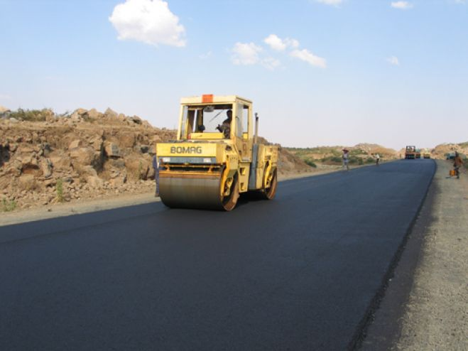

Как формируются и используются средства дорожного фонда
Акцизы на нефтепродукты за 2023 год -
15 532,0 тыс. руб.
Содержание и ремонт дорог местного значения за 2023 год –
14 106,3 тыс. руб.
Объем расходов дорожного фонда
14 332,0 тыс. руб.
14 106,4 тыс. руб.
21 351,7 тыс. руб.
2022 год
2023 год
2023 год (план)

Slide 30
Муниципальный долг в 2023 году
тыс. руб.
Наименование | Объем долга на 01.01.2023 | Привлечение заемных средств | Погашение долга | Объем долга на 31.12.2023
Бюджетный кредит | 6 000,00 | 0,00 | 0,00 | 6 000,00
В структуре муниципального долга в 2023 году 100% составляют бюджетные кредиты, полученные из областного бюджета

Slide 31


Муниципальный долг и расходы на его обслуживание

Slide 32
Соблюдение ограничений, установленных по муниципальному долгу
Требование нормативного документа | Нормативный документ | Установленное условие (тыс. руб.) | Фактическое значение (тыс. руб.) | Соответствие требованиям решения
Предельный объем муниципального долга | Решение Совета депутатов Дивеевского муниципального округа Нижегородской области от 15.12.2022 № 80 «О бюджете Дивеевского муниципального округа Нижегородской области на 2023 год и плановый период 2024 и 2025 годов» (в редакции решения Совета депутатов от 28.02.2023 № 10) | 6 000,0 | на 01.01.2023 - 6 000,00; на 31.12.2023 - 6 000,00 | Соответствует
Верхний предел муниципального долга |  | 6 000,0 | 6 000,0 | Соответствует

Slide 33
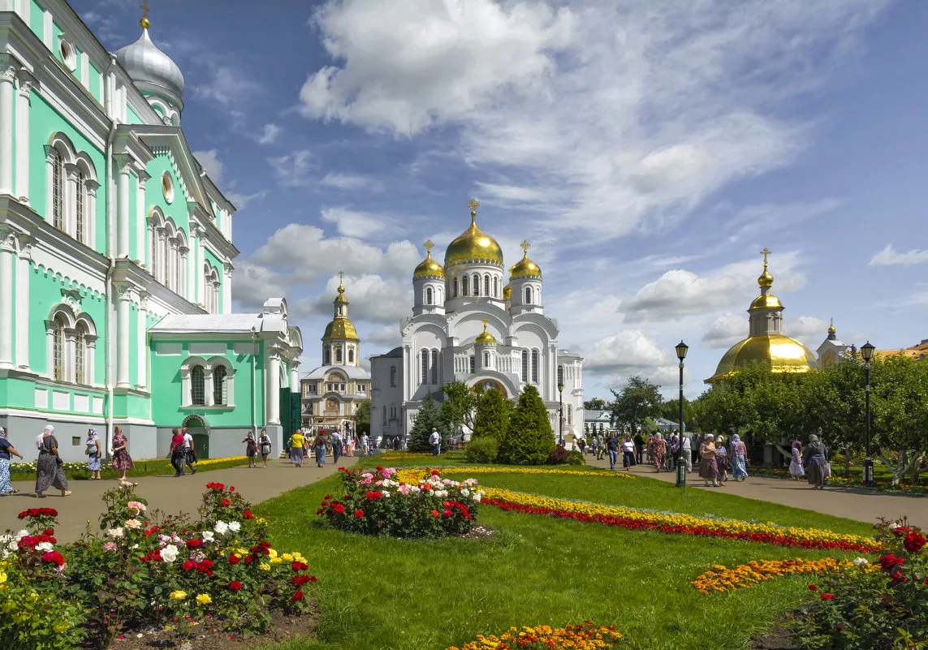
Исполнение расходов бюджета Дивеевского муниципального округа за 2023 год
Расходы бюджета за 2023 году произведены в сумме 1 412 314, 20 тыс. руб. или 94,2 % к уточненному годовому плану.

Slide 34
Структура расходов бюджета Дивеевского муниципального округа за 2023 год

Slide 35
Структура расходов на образование
2023 год
2022 год
Всего расходов 428 668,8 тыс.руб.
Всего расходов 375 901,2 тыс.руб.
Дошкольное образование
Другие вопросы в области образование
Общее образование
Дополнительное образование
Молодежная политика

Slide 36
Структура расходов на национальную экономику
2023 год
2022 год
Всего расходов 412 262,0 тыс.руб.
Всего расходов 309 129,9 тыс.руб.
Сельское хозяйство и рыболовство
Связь и информатика
Дорожное хозяйство
Другие вопросы в области национальной экономики
Транспорт

Slide 37
Структура расходов на жилищно-коммунальное хозяйство
2023 год
2022 год
Всего расходов 139 840,0 тыс.руб.
Всего расходов 308 578,1 тыс.руб.
Благоустройство
Жилищное хозяйство
Другие вопросы в области жилищно-коммунального хозяйства
Коммунальное хозяйство

Slide 38
Исполнение расходов бюджета муниципального округа по разделам и подразделам бюджетной классификации
Pз/Пз | Наименование | Первоначальный план 2023 г., тыс.руб. | Уточненный план 2023 г.,тыс.руб | Исполнено за 2023г., тыс.руб. | % выполн. к первоначальному плану | % выполн. к уточненному плану
0100 | Общегосударственные вопросы | 115 379,3 | 113 612,4 | 111 986,4 | 97,1 | 98,6
0102 | Функционирование высшего должностного лица субъекта Российской Федерации и муниципального образования | 2 438,0 | 3 295,3 | 3 295,3 | 135,2 | 100,0
0103 | Функционирование законодательных (представительных) органов государственной власти и представительных органов муниципальных образований | 1 004,0 | 1 132,9 | 1 132,9 | 112,8 | 100,0
0104 | Функционирование Правительства Российской Федерации, высших исполнительных органов государственной власти субъектов Российской Федерации, местных администраций | 63 855,3 | 63 127,4 | 62 940,4 | 198,6 | 99,7
0105 | Судебная система | 1,9 | 1,9 | 1,9 | 100,0 | 100,0
0106 | Обеспечение деятельности финансовых, налоговых и таможенных органов и органов финансового (финансово-бюджетного) надзора | 13 571,0 | 15 271,7 | 15 262,8 | 112,5 | 99,9
0111 | Резервные фонды | 1 500,0 | 625,3 | 0,0 | 0,0 | 0,0
0113 | Другие общегосударственные вопросы | 33 009,1 | 30 157,9 | 29 353,1 | 88,9 | 97,3
0200 | Национальная оборона | 894,3 | 894,3 | 894,3 | 100,0 | 100,0
0203 | Мобилизационная и вневойсковая подготовка | 894,3 | 894,3 | 894,3 | 100,0 | 100,0
0300 | Национальная безопасность и правоохранительная деятельность | 27 346,6 | 30 037,9 | 29 919,5 | 109,4 | 99,6
0310 | Обеспечение пожарной безопасности | 27 276,6 | 29 687,9 | 29 569,5 | 11108,4 | 99,6
0314 | Другие вопросы в области национальной безопасности и правоохранительной деятельности | 50,0 | 350,0 | 350,0 | 500,0 | 100,0

Slide 39
Исполнение расходов бюджета муниципального округа по разделам и подразделам бюджетной классификации
Pз/Пз | Наименование | Первоначальный план 2023 г. | Уточненный план 2023 г. | Исполнено за 2023г. | % выполн. к первоначальному плану г. | % выполн. к уточн. плану
0400 | Национальная экономика | 63 934,0 | 493 957,2 | 412 262,0 | 644,8 | 83,5
0402 | Топливно-энергетический комплекс | 935,0 | 1 001,9 | 1 001,8 | 107,1 | 100,0
0405 | Сельское хозяйство и рыболовство | 36 106,5 | 52 562,5 | 52 562,2 | 145,6 | 100,0
0406 | Водное хозяйство | 100,0 | 1 663,0 | 1 663,0 | 1663,0 | 100,0
0408 | Транспорт | 3 600,0 | 16 822,9 | 16 654,5 | 462,6 | 99,0
0409 | Дорожное хозяйство (дорожные фонды) | 14 606,2 | 411 035,3 | 329 628,8 | 2256,8 | 80,2
0410 | Связь и информатика | 656,3 | 662,3 | 661,4 | 100,8 | 99,9
0412 | Другие вопросы в области национальной экономики | 7 930,0 | 10 209,1 | 10 090,2 | 127,2 | 98,8
0500 | Жилищно-коммунальное хозяйство | 61 974,0 | 142 842,0 | 139 840,0 | 225,6 | 97,9
0501 | Жилищное хозяйство | 500,0 | 11 701,3 | 1 678,3 | 335,7 | 98,6
0502 | Коммунальное хозяйство | 19 590,8 | 80 920,3 | 80 768,5 | 412,3 | 99,8
0503 | Благоустройство | 33 036,1 | 50 795,2 | 48 085,2 | 145,6 | 94,7
0505 | Другие вопросы в области жилищно-коммунального хозяйства | 8 847,1 | 9 425,2 | 9 308,0 | 105,2 | 98,8
0700 | Образование | 408 572,5 | 429 309,5 | 428 668,8 | 104,9 | 99,9
0701 | Дошкольное образование | 93 073,6 | 97 661,7 | 97 474,2 | 104,7 | 99,8
0702 | Общее образование | 267 065,8 | 276 728,2 | 276 483,4 | 103,5 | 99,9
0703 | Дополнительное образование детей | 22 201,0 | 24 428,9 | 24 429,0 | 110,0 | 100,0
0709 | Другие вопросы в области образования | 26 232,1 | 30 490,8 | 30 282,2 | 115,4 | 99,3

Slide 40
Исполнение расходов бюджета муниципального округа по разделам и подразделам бюджетной классификации
Pз/Пз | Наименование | Первоначальный план 2023г. | Уточненный план 2023 г. | Исполнено за 2023г. | % выполн. к первонач. плану г. | % выполн. к уточн. плану
0800 | Культура, кинематография | 84 374,4 | 259 375,0 | 359 370,4 | 307,4 | 100,0
0801 | Культура | 65 281,7 | 239 19,8 | 239 015,4 | 366,1 | 100,0
0804 | Другие вопросы в области культуры, кинематографии | 19 092,7 | 20 355,2 | 20 355,0 | 106,6 | 100,0
1000 | Социальная политика | 20 426,4 | 21 993,1 | 21 695,6 | 106,2 | 98,6
1001 | Пенсионное обеспечение | 5 451,4 | 5 636,1 | 5 636,1 | 103,4 | 100,0
1003 | Социальное обеспечение населения | 404,9 | 452,9 | 410,1 | 101,3 | 90,5
1004 | Охрана семьи и детства | 14 570,1 | 14 905,9 | 14 651,4 | 100,6 | 98,3
1006 | Другие вопросы в области социальной политики | 0,0 | 998,1 | 998,1 | 0 | 100,0
1100 | Массовый спорт | 5 531,8 | 3 949,4 | 3 856,4 | 69,7 | 97,6
1102 | Массовый спорт | 5 531,8 | 3 949,4 | 3 856,4 | 69,7 | 97,6
1200 | Средства массовой информации | 2 915,5 | 3 814,8 | 3 814,8 | 130,8 | 100,0
1202 | Периодическая печать и издательства | 2 915,5 | 3 814,8 | 3 814,8 | 130,8 | 100,0
1300 | Обслуживание государственног и муниципального долга | 5,0 | 6,0 | 5,9 | 117,0 | 100,0
1301 | Обслуживание государственного внутреннего и муниципального долга | 5,0 | 6,0 | 5,8 | 117,0 | 97,5
 | Всего расходов | 791 353,8 | 1 499 791,5 | 1 412 314,2 | 178,5 | 94,2

Slide 41
Программные и непрограммные расходы бюджета муниципального округа
Программные расходы
распределены исходя из необходимости достижения запланированных индикаторов и конечных результатов по муниципальным программам Дивеевского муниципального округа Нижегородской области (в 2023 году по 18 муниципальным программам)
Непрограммные расходы
расходы не вошедшие в мероприятия муниципальных программ
Всего расходов на 2023 год –
1 412 314,2 тыс.рублей:
программные расходы –
1 308 869,0 тыс.рублей
непрограммные расходы –
103 445,2 тыс.рублей

Slide 42
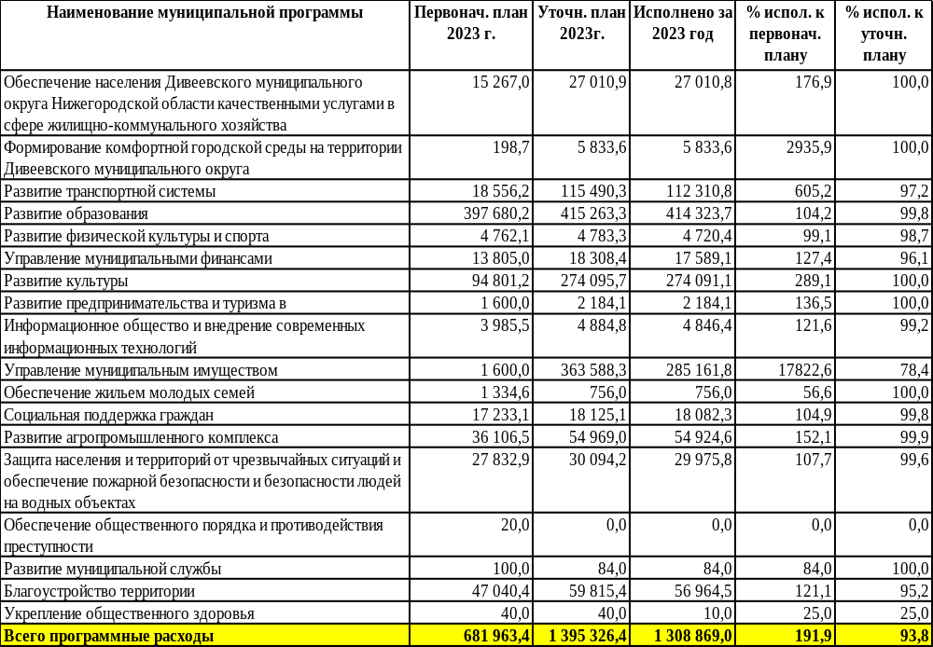
Исполнение расходов бюджета округа в разрезе муниципальных программ, тыс.руб.

Slide 43
Исполнение расходов бюджета округа в разрезе непрограммных направлений деятельности
Наименование непрограммных направлений | Первонач. план 2023 г., тыс.руб. | Уточн. план 2023 г., тыс.руб. | Исполнено за 2023 г., тыс.руб. | % вып. к первонач. плану | % вып. к уточн. плану
Содержание аппарата управления | 3 634,0 | 4 636,6 | 4 636,6 | 127,6 | 100,0
Расходы на обеспечение функций муниципальных органов | 66 578,5 | 64 882,7 | 64 665,7 | 97,1 | 99,7
Расходы на обеспечение деятельности муниципальных учреждений | 34 470,3 | 29 392,7 | 28 589,8 | 82,9 | 97,3
Прочие непрограммные расходы | 4 707,7 | 5 553,1 | 5 553,1 | 118,0 | 100,0
Всего непрограммные расходы | 109 390,5 | 104 465,1 | 103 445,2 | 94,6 | 99,0

Slide 44
Структура наиболее значимых программных расходов бюджета округа в 2023 году, тыс.руб.

Slide 45
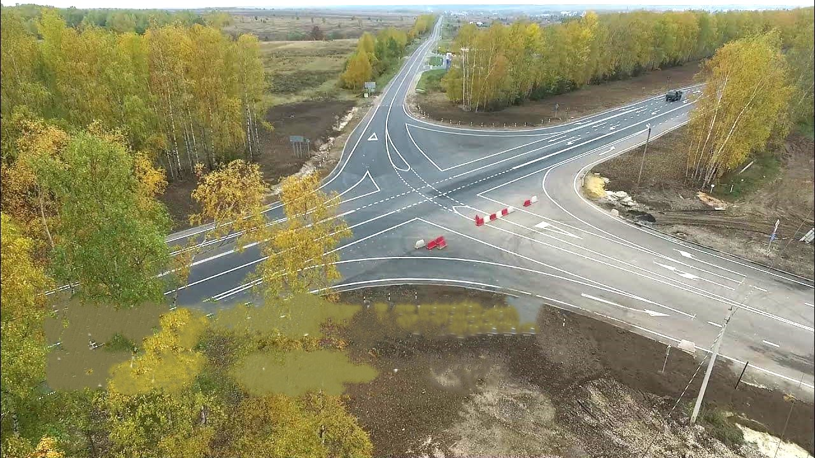
Муниципальная программа «Развитие транспортной системы Дивеевского муниципального округа Нижегородской области»
Утверждена
постановлением администрации Дивеевского муниципального округа от 17 марта 2021 года № 288
Цель муниципальной программы
- создание условий для развития транспортного обслуживания населения на территории Дивеевского муниципального округа Нижегородской области, увеличение доли автомобильных дорог, отвечающих нормативным требованиям, снижение доли дорожно – транспортных происшествий
Объем финансирования, тыс. рублей | первоначальный план 2023 | уточненный план 2023 | исполнено за 2023
 | 18 556,2 | 115 490,3 | 112 310,8

Slide 46
Муниципальная программа «Развитие транспортной системы Дивеевского муниципального округа Нижегородской области»
Расходы в целом на программу составили 112 310,8 тыс.руб.
В структуре бюджета расходы на программу занимают 8%
Программа включает в себя 3 подпрограммы :

Slide 47
Муниципальная программа «Развитие транспортной системы Дивеевского муниципального округа Нижегородской области»

Slide 48
Муниципальная программа «Развитие транспортной системы Дивеевского муниципального округа Нижегородской области»
Индикаторы достижения цели и показатели непосредственных результатов муниципальной программы:
Наименование индикатора/непосредственного результата | Ед. измерения | Значение индикатора/ непосредственного результата, 2023 год
 |  | план | факт
- Снижение доли дорожно-транспортных происшествий на территории Дивеевского муниципального округа Нижегородской области | % | 0,5 | 0,5
- доля населенных пунктов Дивеевского муниципального округа, охваченных регулярными маршрутами пассажирского транспорта | % | 62,5 | 62,5
- доля населения, проживающего в населенных пунктах, не имеющих регулярного автобусного сообщения с административным центром муниципального округа, в общей численности населения | % | 3,54 | 3,54
- регулярность движения автобусов по маршрутам | % | 100 | 100
- доля автомобильных дорог общего пользования местного значения, соответствующих нормативным допустимым требованиям % | % | 34 | 39
Непосредственные результаты:
Протяженность автомобильных дорог, отремонтированных в отчетном периоде | км. | 3 | 10,6
- объем пассажирских перевозок на территории Дивеевского муниципального округа | чел. | 145 932 | 145 932
- Протяженность автомобильных дорог, отремонтированных в отчетном периоде км. | км. | 3 | 10,6

Slide 49
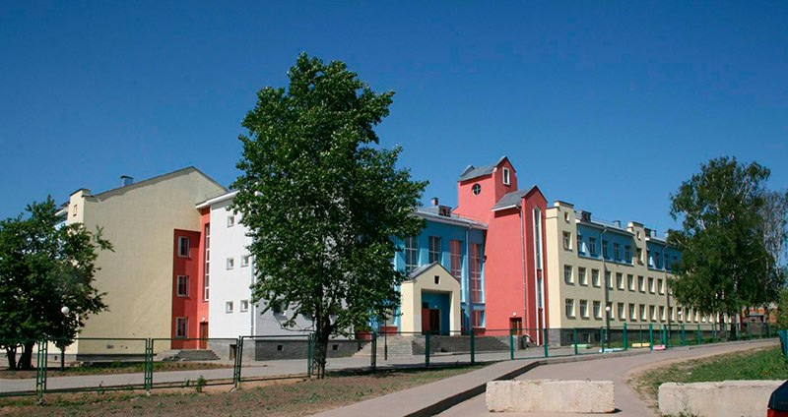
Муниципальная программа «Развитие образования Дивеевского муниципального округа Нижегородской области»
Услуги по муниципальной программе осуществляют:
9 общеобразовательных организаций
7 детских садов
1 учреждение дополнительного образования
Центральная бухгалтерия
Утверждена
постановлением администрации Дивеевского муниципального округа от 07 июня 2021 года № 771
Цель муниципальной программы
формирование на территории Дивеевского муниципального рокруга образовательной системы, обеспечивающей доступность качественного образования, отвечающего потребностям инновационного развития экономики района, ожиданиям общества и каждого гражданина.

Slide 50
Муниципальная программа «Развитие образования Дивеевского муниципального округа Нижегородской области»
Расходы в целом на программу составили 414 323,7 тыс.руб., в структуре бюджета расходы на программу занимают 29,3%.
В 2023 году в рамках программы расходы были направлены на :
За счет :

Slide 51
Муниципальная программа «Развитие образования Дивеевского муниципального округа Нижегородской области»
Индикаторы достижения цели и показатели непосредственных результатов муниципальной программы:
Наименование индикатора/ непосредственного результата | Ед. измерения | 2023 год план | 2023 год факт
Отношение среднего балла единого государственного экзамена (в расчете на 1 предмет) в 10% ОБОО с лучшими результатами единого государственного экзамена к среднему баллу единого государственного экзамена (в расчете на 1 предмет) в 10% ОБОО с худшими результатами единого государственного экзамена | Отношение | 1,09 | 1,09
Удельный вес численности населения в возрасте 5-18 лет, охваченного образованием, в общей численности населения в возрасте 5-18 лет | % | 100 | 100
Удельный вес численности обучающихся государственных (муниципальных) ОБОО, которым предоставлена возможность обучаться в соответствии с основными современными требованиями, в общей численности обучающихся | % | 100 | 100
Удельный вес численности обучающихся по программам общего образования, участвующих в олимпиадах и конкурсах различного уровня, в общей численности, обучающихся по программам общего образования | % | 80 | 80
Доля ОБОО, в которых создана универсальная без барьерная среда, позволяющая обеспечить совместное обучение инвалидов и лиц, не имеющих нарушений развития, в общем количестве ОБОО | % | 30 | 30
Доля детей-инвалидов, получающих образовательные услуги в форме дистанционного обучения, от общего количества детей- инвалидов, которым это показано | % | 0 | 0
Охват детей в возрасте 5-18 лет дополнительными образовательными программами (удельный вес численности детей, получающих услуги дополнительного образования, в общей численности детей в возрасте 5-18 лет) | % | 86 | 86
Охват организованными формами отдыха и оздоровления детей школьного возраста | % | 85 | 85
Удельный вес числа ОО, в которых созданы органы коллегиального управления с участием общественности (родители, работодатели), в общем числе ОО | % | 100 | 100
Удельный вес числа ОО, обеспечивающих предоставление нормативно закрепленного перечня сведений о своей деятельности на официальных сайтах, в общем числе ОО | % | 100 | 100
Доля граждан, принявших участие в областных мероприятиях патриотической направленности, в общем количестве граждан | % | 70 | 70
Доля допризывной молодежи, повысившей качественный уровень своей подготовки к службе в рядах Вооруженных Сил Российской Федерации через участие в областных соревнованиях военно-патриотического профиля, в общем количестве молодежи призывного возраста | % | 61 | 61

Slide 52
Муниципальная программа «Развитие образования Дивеевского муниципального округа Нижегородской области»
Индикаторы достижения цели и показатели непосредственных результатов муниципальной программы:
Наименование индикатора/ непосредственного результата | Ед. измерения | 2023 год план | 2023 год факт
Удельный вес численности руководителей государственных (муниципальных) ДОО, ОБОО и организаций дополнительного образования, прошедших в течение последних трех лет повышение квалификации или профессиональную переподготовку, в общей численности руководителей ДОО, ОБОО и организаций дополнительного образования | % | 100 | 100
Доля педагогических работников с высшей квалификационной категорией в общей численности аттестованных педагогических работников | % | 21 | 25,7
Доля аттестованных руководящих и педагогических работников в общей численности руководящих и педагогических работников, подлежащих аттестации | % | 88 | 89
Отношение среднемесячной заработной платы педагогических работников муниципальных ДОО к среднемесячной заработной плате в общем образовании Нижегородской области | % | 100 | 100
Отношение средней заработной платы педагогических работников ОБОО к средней заработной плате в Нижегородской области | % | 100 | 100
Отношение среднемесячной заработной платы педагогов муниципальных организаций ДОД к среднемесячной заработной плате в Нижегородской области | % | 100 | 100
Доля детей-сирот и детей, оставшихся без попечения родителей, воспитывающихся в семьях граждан, в общей численности детей-сирот и детей, оставшихся без попечения родителей | % | 95 | 100
Доля детей-сирот и детей, оставшихся без попечения родителей, в общем количестве детей от 0 до 18 лет | % | 1 | 2
Удельный вес числа электронных инструктивно- методических ресурсов, разработанных в рамках Программы, к которым предоставлен доступ в сети Интернет, в общем числе электронных инструктивно- методических ресурсов, разработанных в рамках Программы | % | 100 | 100
Охват детей дошкольным образованием от 1 года до 7 лет | % | 66 | 66
Число учеников в муниципальных ОБОО, приходящихся на одного учителя | человек | 8,9 | 10,6
Количество обучающихся по программам общего образования, участвующих в олимпиадах и конкурсах различного уровня | человек | 350 | 410
Количество мероприятий в системе дополнительного образования детей и воспитания | единицы | 75 | 75
Количество детей, отдохнувших в организациях отдыха и оздоровления детей | человек | 1500 | 1548

Slide 53
Муниципальная программа «Развитие образования Дивеевского муниципального округа Нижегородской области»
Индикаторы достижения цели и показатели непосредственных результатов муниципальной программы:
Наименование индикатора/ непосредственного результата | Ед. измерения | 2023 год план | 2023 год факт
Число уровней общего образования, на которых реализуются механизмы внешней оценки качества образования | единицы | 3 | 3
Численность населения Дивеевского муниципального округа, вовлеченного в проведение культурно-патриотических мероприятий и участие в них | тыс. чел. | 0,75 | 0,75
Количество специалистов, курирующих вопросы в сфере патриотического воспитания, прошедших курсы повышения квалификации | человек | 5 | 5
Численность детей, охваченных программами дополнительного образования патриотической направленности (в том числе военно-прикладного характера) | чел. | 250 | 250
Количество общественных объединений военно- патриотической направленности | единицы | 2 | 2
Среднемесячная заработная плата одного работающего по отрасли "Образование" | тыс. руб. | 35,4 | 36,3
Численность учителей в возрасте до 30 лет включительно в ОБОО | тыс. человек | 0,042 | 0,035
Численность педагогов дополнительного образования в возрасте до 30 лет | тыс. человек | 0,04 | 0,002
Численность руководящих и педагогических работников муниципальных ДОО, ОБОО и организаций дополнительного образования, прошедших в течение последних трех лет повышение квалификации или профессиональную переподготовку, в общей численности руководителей ДОО, ОБОО и организаций дополнительного образования | % | 85 | 100
Ежегодное обновление автобусного парка государственных ОО | единиц | 0 | 1
Количество введенных объектов образования после строительства и реконструкции | единиц | 0 | 0

Slide 54
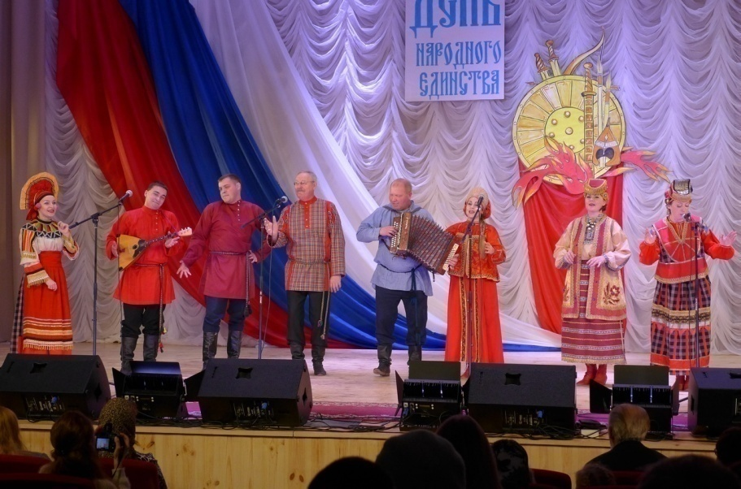
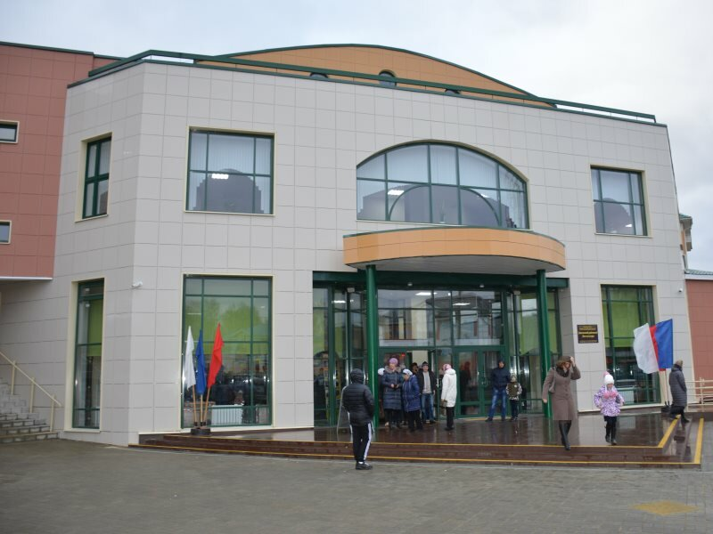
Муниципальная программа «Развитие культуры и туризма Дивеевского муниципального округа Нижегородской области»
Утверждена
постановлением администрации Дивеевского муниципального округа от 1 февраля 2023 года №127
Цель муниципальной программы
обеспечение культурных потребностей граждан Дивеевского муниципального округа.
Расходы по муниципальной программе (тыс.руб.)

Slide 55
Муниципальная программа «Развитие культуры и туризма Дивеевского муниципального округа Нижегородской области»
В 2023 году в рамках программы расходы были направлены на :

Slide 56
Муниципальная программа «Развитие культуры и туризма Дивеевского муниципального округа Нижегородской области»
Индикаторы достижения цели и показатели непосредственных результатов муниципальной программы:
№ п/п | Наименование индикатора /непосредственного результата | Ед. измерения | Значение индикатора непосредственного результата, 2023 г
 |  |  | план | факт
Муниципальная программа «Развитие культуры и туризма Дивеевского муниципального района Нижегородской области »
1. | Индикатор 1 Повышение уровня удовлетворенности граждан Дивеевского района качеством предоставления муниципальных услуг культуры | % | 50 | 50
2. | Индикатор 2 Увеличение объема доступа граждан к электронным ресурсам библиотек в дистанционном режиме: прирост доли посещений сайта ежегодно | % | 4,5 | 4,5
3. | Индикатор 3 Коэффициент наполняемости гостиничного фонда на конец реализации программы | % | 24,0 | 24,0
4. | Непосредственный результат Средняя заработная плата работников культуры | рублей | 44 890 | 41 406,85
Подпрограмма «Модернизация материально-технической базы муниципальных учреждений культуры Дивеевского муниципального округа»
1. | Индикатор 1 Доля зданий учреждений культуры, в которых произведены ремонты | % | на год окончания программы
2. | Индикатор 2 Доля структурных подразделений МАУК «КДО Дивеевского округа, в которых установлены АПС | % | 96 | 96
Подпрограмма «Развитие библиотечного дела в Дивеевском муниципальном округе»
1. | Индикатор 1 Увеличение доли сельских библиотек филиалов, подключенных к сети Интернет, % к общему числу | % | 100 | 93,3
2 | Индикатор 2 Охват населения библиотечным обслуживанием | % | 67,5 | 88

Slide 57
Муниципальная программа «Развитие культуры и туризма Дивеевского муниципального округа Нижегородской области»
Индикаторы достижения цели и показатели непосредственных результатов муниципальной программы:
№ п/п | Наименование индикатора /непосредственного результата | Ед. измерения | Значение индикатора непосредственного результата, 2023 г
 |  |  | план | факт
Подпрограмма «Культурно-досуговая деятельность и народное творчество»
1 | Индикатор 1 Охват населения Дивеевского муниципального округа культурно-массовыми мероприятиями | на 1 тыс.чел. | 5 610 | 39 886
2 | Индикатор 2 Увеличение доли детей, участников клубных формирований, в общем числе детей, % к общему количеству детей возраста 5 – 14 лет | % | 8,5 | 29
Подпрограмма «Развитие дополнительного образования художественно-эстетической направленности»
1 | Индикатор 1 Доля детей, получающих дополнительное образование в сфере культуры, от общего числа детей в возрасте от 5 до 18 лет | % | 10,4 | 12,3
Подпрограмма «Развитие туризма в Дивеевском муниципальном округе Нижегородской области»
1 | Индикатор 1 Участие во всероссийском мероприятии по продвижению туристских услуг | ед. | 1 | 0
2 | Индикатор 2 Коэффициент заполняемости гостиничного фонда | % | 24,1 | 24,1
3 | Непосредственный результат Количество выпущенных информационных материалов об объектах туристской индустрии (буклет, путеводитель, карта-схема и др.) | ед. | 300 | 0
Подпрограмма «Обеспечение реализации муниципальной программы»
 | Обеспечения выполнения плана мероприятий («дорожной карты) «Изменения в отраслях социальной сферы, направленные на повышение эффективности сферы культуры в Дивеевском районе Нижегородской области», утвержденного распоряжением администрации Дивеевского района от 28 марта 2013 года № 43-р | % | 100 | 100
 | Обеспечение выполнения мероприятий муниципальной программы «Развитие культуры и туризма Дивеевского муниципального района Нижегородской области на 2022 – 2028 годы» | % | 100 | 100

Slide 58
Муниципальная программа «Развитие культуры и туризма Дивеевского муниципального округа Нижегородской области»
Индикаторы достижения цели и показатели непосредственных результатов муниципальной программы:
№ п/п | Наименование индикатора /непосредственного результата | Ед. измерения | Значение индикатора непосредственного результата, 2023 г
 |  |  | план | факт
1 | Доля готовности обслуживаемых объектов к функционированию | % | 100 | 100
2 | Доля получателей услуг, удовлетворенных их качеством, от общего числа получателей | % | 100 | 100

Slide 59

Муниципальная программа «Управление муниципальным имуществом Дивеевского муниципального округа Нижегородской области»
Утверждена
постановлением администрации Дивеевского муниципального округа от 2 июня 2021 года № 740
Цель муниципальной программы
повышение эффективности управления муниципальным имуществом и земельными ресурсами Дивеевского муниципального округа на основе современных принципов и методов управления, а также оптимизация состава муниципальной собственности и увеличение доли имущественных и земельных ресурсов в налоговых и неналоговых доходах Дивеевского муниципального округ
Объем финансирования, тыс. рублей | первоначальный план 2023 | уточненный план 2023 | исполнено за 2023
 | 1 600,0 | 363 588,3 | 285 161,8

Slide 60
Муниципальная программа «Управление муниципальным имуществом Дивеевского муниципального округа Нижегородской области»
В 2023 году в рамках программы расходы были направлены на :

Slide 61
Муниципальная программа «Управление муниципальным имуществом Дивеевского муниципального округа Нижегородской области»
Индикаторы достижения цели и показатели непосредственных результатов муниципальной программы:
Наименование индикатора цели программы | Значения индикаторов целей программы, 2023 год
 | Единица измерения | план | факт
Муниципальная программа «Управление муниципальным имуществом Дивеевского муниципального округа Нижегородской области»
Индикаторы
1. Выполнения плана по арендной плате за земельные участки | % | 100 | 108
2. Выполнения плана по арендной плате за объекты муниципального нежилого фонда | % | 100 | 139
3. Выполнение плана по продаже земельных участков | % | 100 | 159
4.Выполнение плана по продаже муниципального имущества | % | 100 | 362
Подпрограмма 1 «Управление муниципальным имуществом Дивеевского муниципального округа Нижегородской области»
Индикаторы
1. Доля объектов муниципального имущества, выставленных на торгах, к общему количеству объектов, включенных в прогнозный план приватизации | % | 100 | 100

Slide 62
Муниципальная программа «Управление муниципальным имуществом Дивеевского муниципального округа Нижегородской области»
Индикаторы достижения цели и показатели непосредственных результатов муниципальной программы:
Наименование индикатора цели программы | Значения индикаторов целей программы,2023 год
 | Единица измерения | план | факт
2. Доля объектов недвижимого имущества, на которые зарегистрировано право муниципальной собственности Дивеевского муниципального округа, к общему количеству объектов недвижимого имущества, учтенных в Реестре имущества муниципальной собственности | % | 50 | 56
3. Доля муниципальных унитарных предприятий, имеющих положительный финансовый результат деятельности, в общем количестве муниципальных унитарных предприятий | % | 50 | 67
4. Выполнение плана по приобретению в муниципальную собственность объектов недвижимости
Подпрограмма 2 «Управление земельными ресурсами Дивеевского муниципального округа Нижегородской области»
Индикаторы |  | 35 | 35
1. Доля предоставленных в собственность или в аренду земельных участков по отношению к общему количеству сформированных и поставленных на кадастровый учет таких земельных участков. | % | 10 | 22

Slide 63

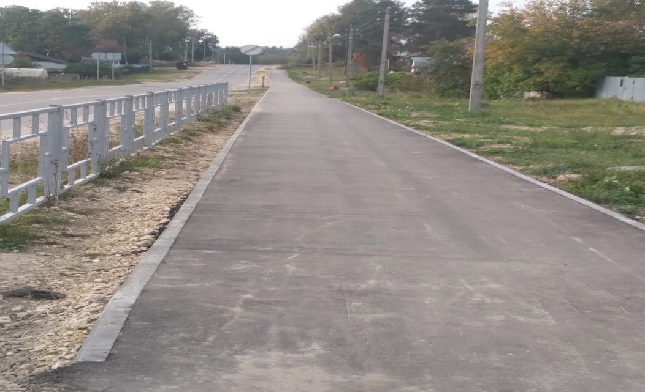
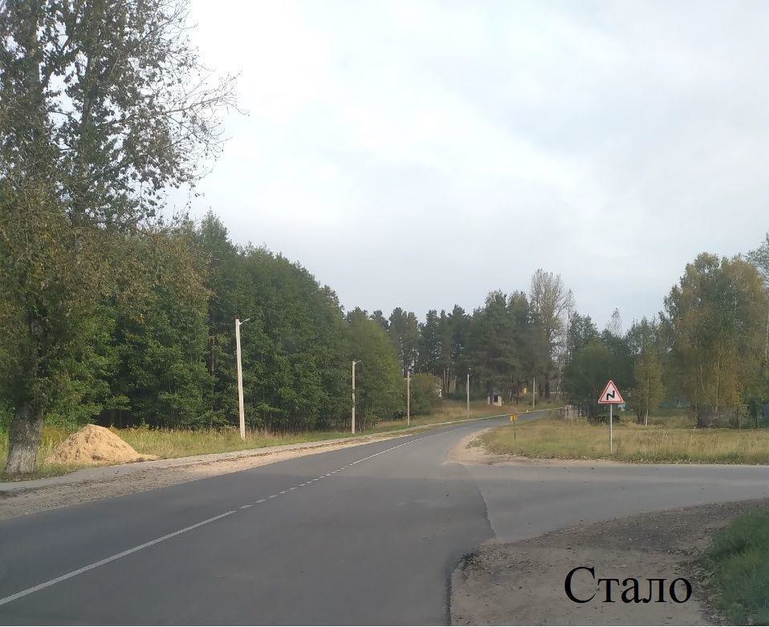
Общественно-значимые проекты, реализованные в 2023 году
В 2023 году было реализовано 4 проектов на общую сумму – 10 509,5 тыс. руб.

Slide 64
Общественно-значимые проекты, реализованные в 2023 году

Slide 65
Национальные проекты, реализованные в 2023 году

Slide 66
Открытые государственные информационные ресурсы
Правительство Нижегородской области
http://www.government-nnov.ru/
Официальный сайт для размещения информации о государственных и муниципальных учреждениях
http://bus.gov.ru/public/home.html
Официальный сайт Администрации Дивеевского муниципального округа
http://www.diveevo-adm.ru/

Slide 67
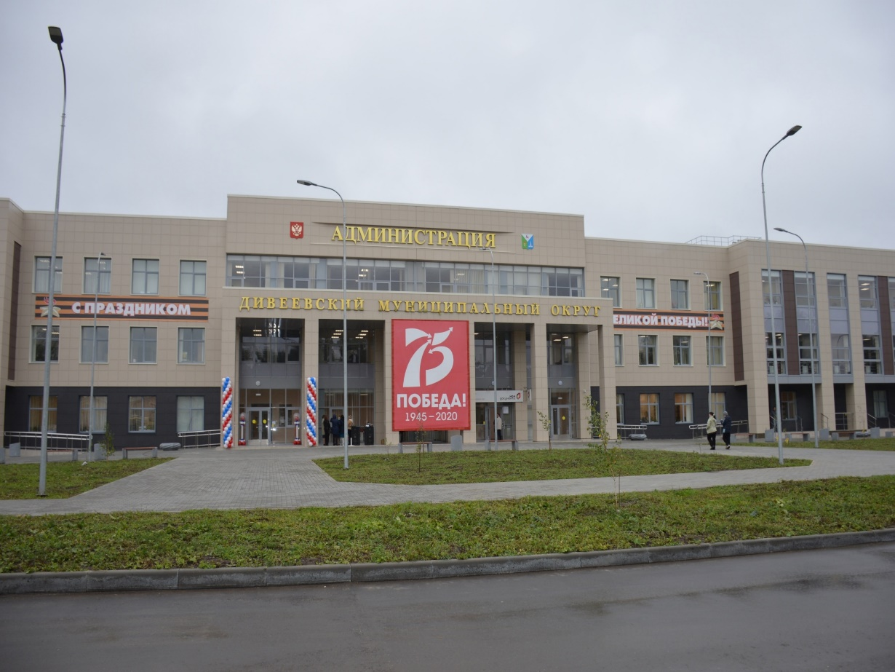
Контактная информация финансового управления администрации Дивеевского муниципального округа
Адрес: 607320 Нижегородская область, с. Дивеево, ул. Октябрьская, 28«В».
Телефон: (83134) 4-54-22, факс: (83134) 4-54-23.
Адрес электронной почты: div_finotdel@sinn.ru

